Slide 1
Schaltung zur Auswertung von Dehnungsmessstreifen
Vertiefungsprojekt IMSAS 26.07.2019
Alma Kielstein
Julia Gancz

Slide 2
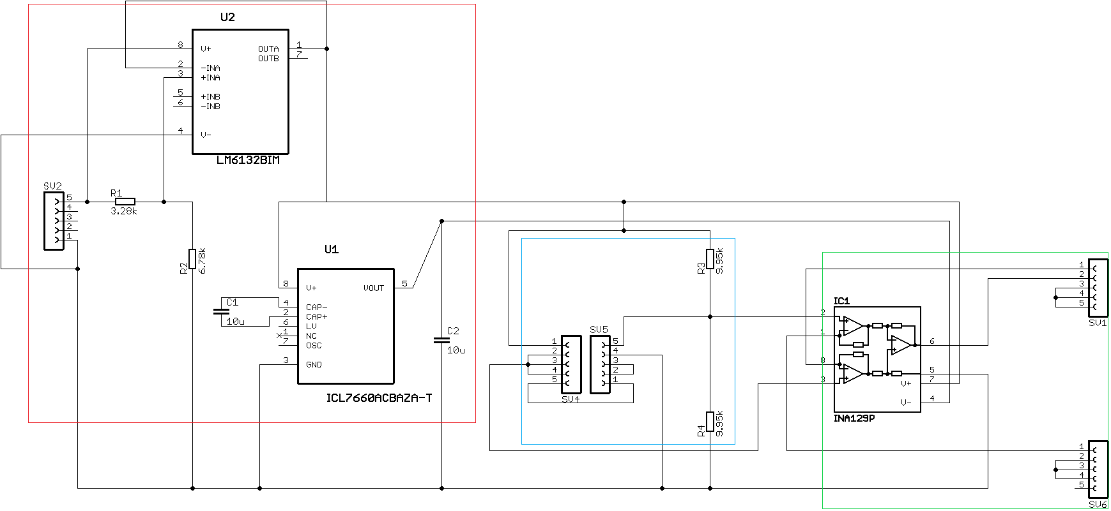
Herstellung der Platine
Mit EAGLE gezeichnet
Vereinfachung durch Pinbelegung
Integration der Bauteile ins Gehäuse
Spannungsversorgung
Wheatstone Brücke
Verstärkerschaltung

Slide 3
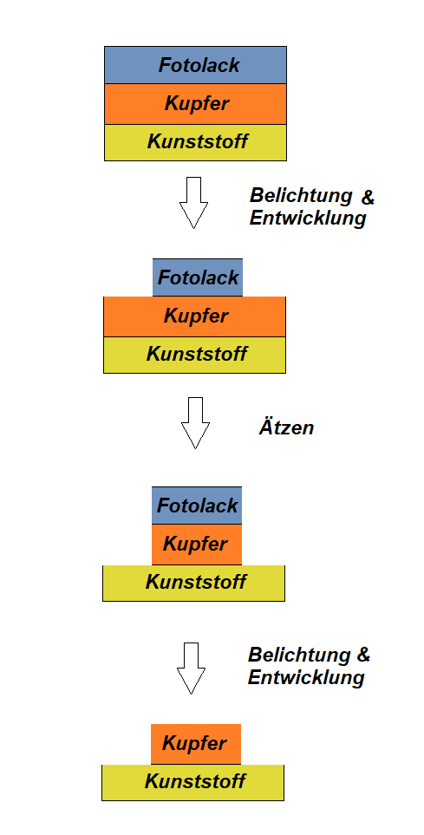
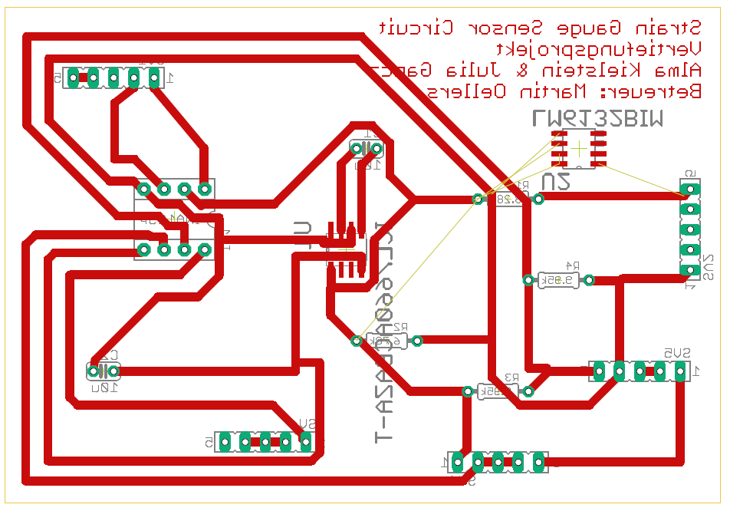
Herstellung der Platine
Fertigung der Platine mittels Fotolithografie

Slide 4
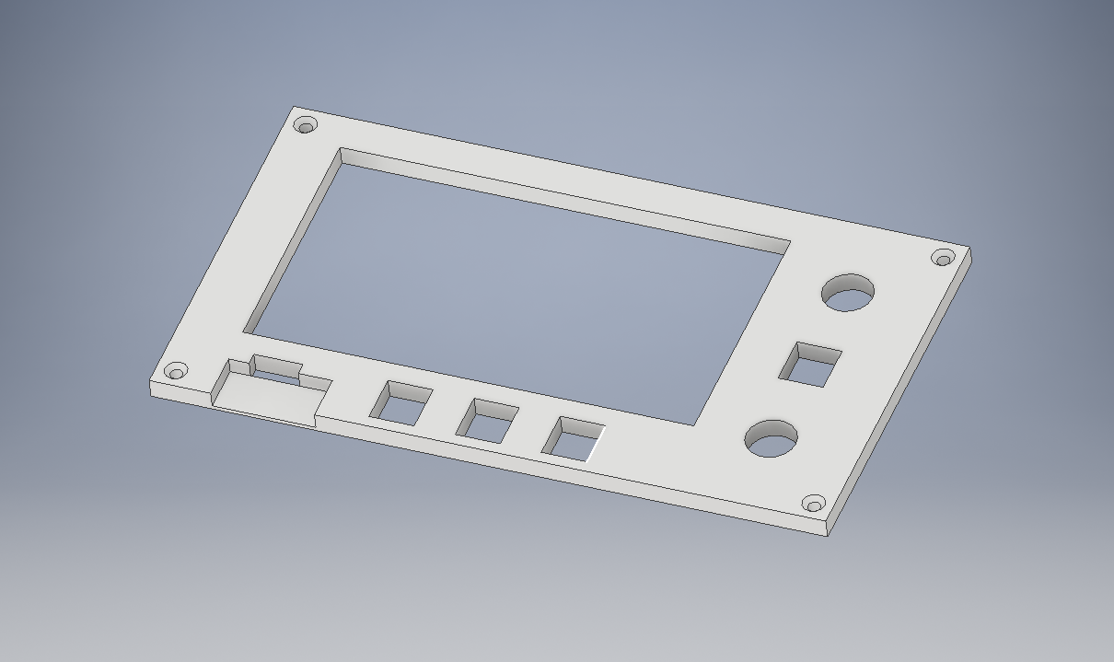
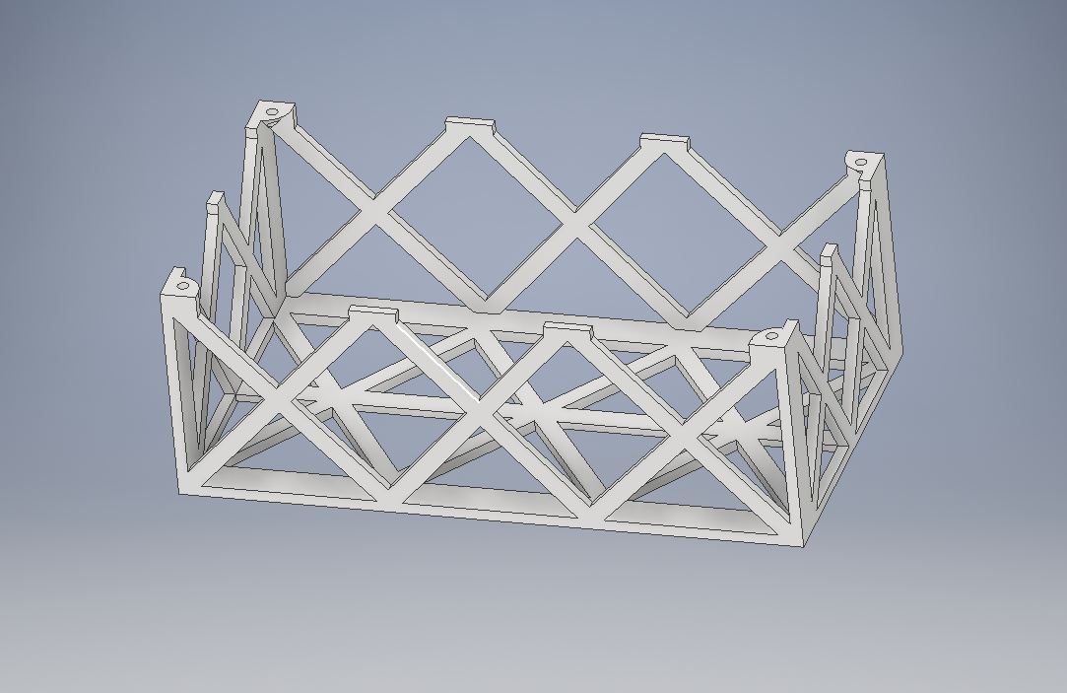
Fertigung des Gehäuses
Mit CAD Programm gezeichnet
3D gedruckt, mit Polyactide (PLA)
Deckel: Öffnungen für DMS, Potentiometer, Schalter
Behälter: Gitterartig
Schützt die Platine & Bauteile gegen Beschädigungen
Erleichtert die Handhabung

